Slide 1
DECISION TREE
HỘI THẢO CHUYÊN ĐỀ
QUANVH8 – Dec 2020
Notes:
Note: Please after inserting your picture, “Right Click” on the picture and “Send it to Back” to get the “Gradient” effect.

Slide 2
NỘI DUNG
Giới thiệu chung
Các thuật toán xây dựng cây
Ensemble tree

Slide 3
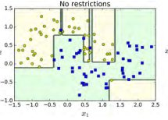
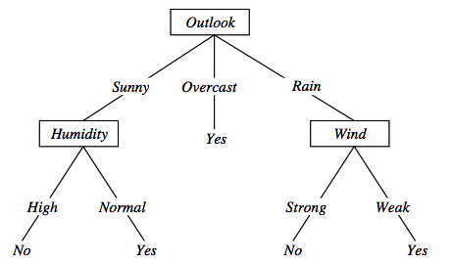
TỔNG QUAN
Ý tưởng
Rule based to tree based
(Outlook = Sunny ∧ Humidity = Normal) ∨
(Outlook = Overcast) ∨
(Outlook = Rain ∧ Wind = Weak)

Slide 4
TỔNG QUAN
Triển khai mô hình
Decision tree
ID3
C4.5
CART
Ensemble tree
Bagging: Randomforest
Pasting
Boosting:
Adaboost
Gradient boosting: Gbtree, xgboost, lightgbm

Slide 5
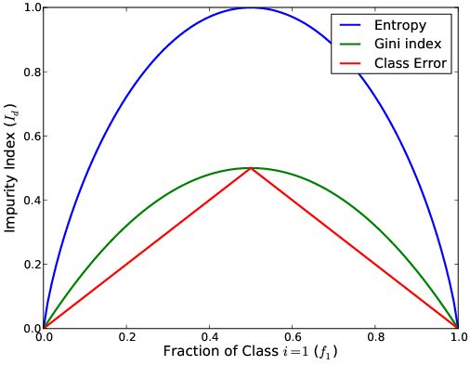
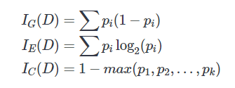

Xây dựng cây
Hàm mất mát
Mục tiêu của 1 cây là nhóm các phần tử giống nhau lại với nhau
Impurity đo mức độ giống nhau/ đồng nhất: tính toán nhanh hơn vì k dùng hàm log
Entropy đo mức độ khác biệt/ hỗn loạn: cho khả năng phân loại tốt hơn với imbalance label

Slide 6
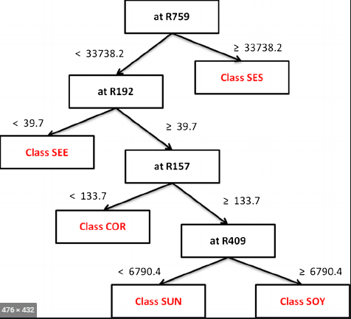

Xây dựng cây
CART – Classification & regression tree
Chỉ sử dụng cho numerical
Mse/mae,… sử dụng khi cây là regression
Duyệt qua tất cả attribute:
Với mỗi attribute chọn 1 ngưỡng k => tối ưu loss
Chọn attribute có loss tốt nhất và rẽ nhánh
Sử dụng trong sklearn 0.23

Slide 7
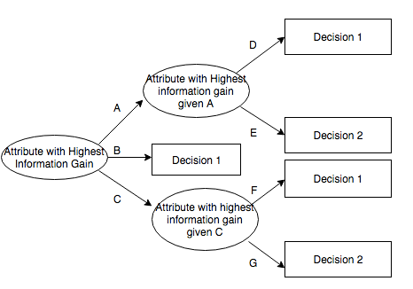
Xây dựng cây
ID3 - Iterative Dichotomiser 3
- Calculate the entropy of every attribute a of the data set S.
- Partition ("split") the set S into subsets using the attribute for which the resulting entropy after splitting is minimized (information gain is maximum ).
- Make a decision tree node containing that attribute.
Recurse on subsets using the remaining attributes.
Greedy strategy: mỗi vòng lặp duyệt qua tất cả các attribute
- Chỉ sử dụng cho dữ liệu categorical

Slide 8
Xây dựng cây
C4.5
Nâng cấp của ID3 => cho phép sử dụng với numerical fts: chia biến liên tục thành 2 nhánh bằng threshold tối ưu variance
Sử dụng normalize information gain
Còn lại tương tự ID3
Missing value không được sử dụng khi tính entropy/impurity

Slide 9
Xây dựng cây
Overfiting - pruning
Nếu không có điều kiện dừng thì cây sẽ rẽ nhánh đến khi hoàn toàn impure => overfit
Pruning:
Độ sâu cây
Số lượng mẫu tối thiểu trong lá
…

Slide 10
Xây dựng cây
Feature importance
- Tính trung bình tổng mức độ giảm của loss
- Có thể không chính xác nếu số lượng value quá lớn => dùng permutation ft importance thay thế

Slide 11
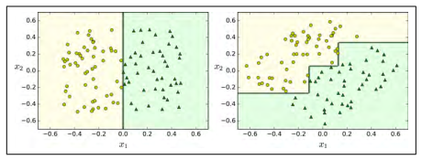
Xây dựng cây
Nhạy cảm với ft rotation
DT phân loại dữ liệu bởi các đường dọc và ngang => dữ liệu rotation chéo gây khó khăn khi học
- PCA, ICA có tác dụng tốt vì rotation ở hướng tốt hơn cho DT

Slide 12
Xây dựng cây
Multi output
All TB
Nam
Nữ
Già
Trẻ
Già
Churn_MyVT = 0.5
Churn_dv = 0.3
Churn_ONME = 0.1
Churn_MyVT = 0.2
Churn_dv = 0.1
Churn_MyVT = 0.1
Churn_dv = 0.01
Churn_ONME = 0.8
Churn_ONME = 0.2
1 model train cùng lúc cho nhiều nhãn
Thường cho hiệu quả tốt hơn khi các nhãn có correlation với nhau
Trong mỗi leaf chứa nhiều nhãn thay vì 1 nhãn
Hàm loss tính bằng trung bình của hàm loss từng nhãn

Slide 13
Ensemble
Các loại ensemble
Dùng nhiều model độc lập để cải thiện hiệu quả:
Bagging: boostrap aggregating: Random forest
Pasting:
Dùng model sau sửa model trước:
Adaboost: model sau sửa các case sai của model trước
Gradient boosting: model sau sửa sai số (ytrue- ypred) của model trước. Các model lightgbm, xgboost tích hợp bổ sung các cách triển khai hiệu quả hơn cho GBT, VD: sparse optimization, parallel training, multiple loss functions, regularization, bagging, and early stopping

